Slide 1
TypeScript

Slide 2



Slide 3







Slide 4
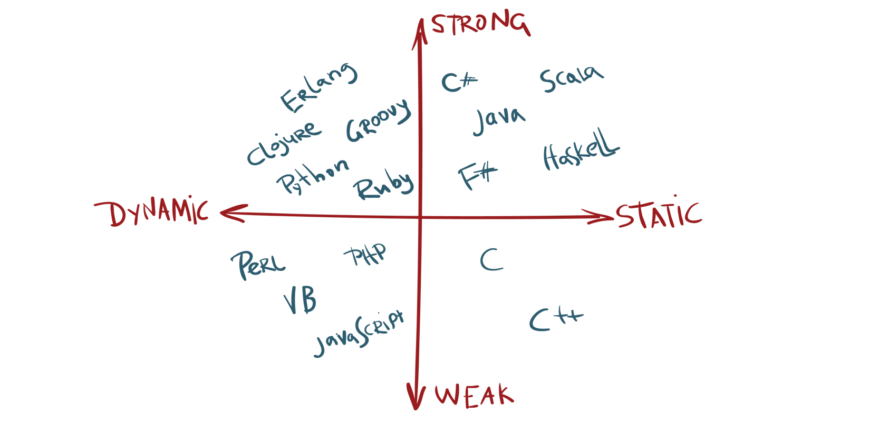

Slide 6



Slide 7
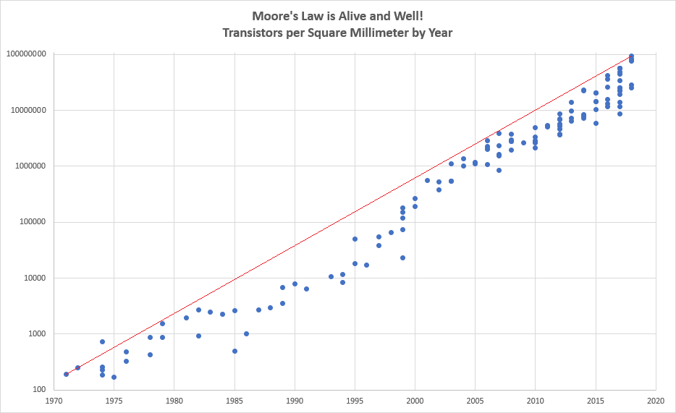

Slide 8



Slide 9


Slide 10


Slide 11



Slide 13
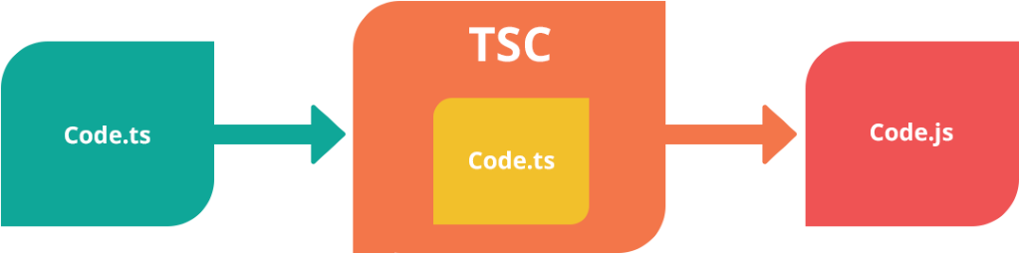

Slide 14
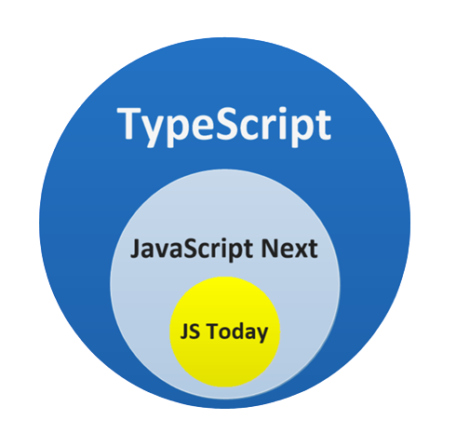

Slide 15
Basic types

Slide 16
Any
Built-in
types
User-defined
types

Slide 17
Built-in
types
Boolean
Number
String
Void
Null
Undefined

Slide 18
Boolean
(boolean)

Slide 19
Number
{ 1_0, 0x, 0b, 0o }

Slide 20
String
`Hello ${world}`

Slide 21
Any
Built-in
types
User-defined
types

Slide 22
User-defined
types
Array, Enum, Class, Interface

Slide 23
Array
type[] Array<type>

Slide 24
Tuple
readonly [T1, T2]

Slide 25
Enum
Number type

Slide 26
enum Colors {
R = 1,
G = 2,
B = 3
}

Slide 27
String type
Enum

Slide 28
enum Colors {
R = ‘Red’,
G =
B = ‘Blue’
}
1,
‘Green’,

Slide 29
Reverse mapping

Slide 30
===
Any

Slide 31
Any
===

Slide 32
object !== any

Slide 33
Void
(void !== any)

Slide 34
Null and Undefined

Slide 35
--strictNullChecks
Type
Undefined
Null

Slide 36
Optional arg === type | undefined

Slide 37
Never
{Error, while (true), unreachable}

Slide 38
Void vs Never

Slide 39
any
unknown
unknown
Top
type
Bottom
never

Slide 40
object
Unknown

Slide 41
object
Referenced types only

Slide 42
Type assertions
Animal as Cat

Slide 43
Type assertions !== Type cast
No runtime garanties

Slide 44
as or <type>var

Slide 45
as
as
>

Slide 46


Abstractions
{
name: string,
color: enum,
legs: number,
makeSound(): void
}
=>

Slide 47
Nominal vs Structural

Slide 48
Interface
{ ...members }, interface keyword

Slide 49
Optional properties

Slide 50
Optional means weak*

Slide 51
Readonly
readonly, ReadonlyArray<type>

Slide 52
Const assertions
as const

Slide 53
Redundant properties checking

Slide 54
IFunction
Call signature (...args): return

Slide 55
Index types
list[0], map[‘key’]

Slide 56
Number, String, Symbol

Slide 57
[number]: type assignable [string] type

Slide 58
readonly [number]: type

Slide 59
class A implements IInterface

Slide 60
class
static
this

Slide 61
IDog extends IAnimal
, IPet
Notes:
Урок 7
Как и классы, интерфейсы могут расширять друг друга*
Интерфейсы могут наследовать более одного*

Slide 62
IDog
name: number
IAnimal
name: string
Notes:
Визуальное представление
Также возможно переопределение свойств. Свойство потомка должно быть совместимым со свойством родителя (объяснить почему)*
Рассказать про type assertion Animal as Dog и Dog as Animal*
Показать более чёткое различие между восприятием TypeScript наследования (т. к. это структурная типизация)*
Задание - написать функцию логирования животного и аналогичную функцию для питомца. Попробовать передать объекты разных интерфейсов к разным функциям.

Slide 63
IFunction & IInterface
Notes:
Ввиду динамической природы языка JS есть гибридные типы
Одним из таких примеров будет объект, который ведет себя одновременно и как функция и как объект с дополнительными свойствами*
Задание: переделать пример с мемоизацией. Добавить возможность сброса хеша.
Задание со зведочкой: реализовать моковую функцию spy.

Slide 64
IDog
class (this)
Notes:
Помимо наследования от других интерфейсов, последние также способны наследоваться и от классов
Приватные члены также наследуются (интерфейс может быть реализован только самим наследником)
Таким образом достигается более строгая типизация и более конкретный контракт*
Минусы:
Повышение связаности кода
Нарушение инкапсуляции
Связь на конкретную реализацию (базовый класс)

Slide 65
function f(x)
const f = function (x)
const f = (x) => y
Function
Notes:
Урок 8
Функции — это фундаментальные кирпичики любого приложения на JavaScript
Они описывают то, как приложение делится на слои абстракций, они мимикрируют классы, скрывают поведения и реализуют модули
В TypeScript, при наличии классов, пространств имен и модулей, функции занимают ключевую роль, особенно при описании конкретных реализаций. TypeScript также добавляет некоторые новые возможности к стандартным JavaScript функциям, делая работу с ними еще проще
В качестве отправной точки, нужно рассмотреть способы объявления функций в TypeScript*

Slide 66
function f(x: TArg): TReturn
function f(x: TArg)
Notes:
Мы можем указывать тип каждого аргумента функции и также её возвращаемого значения. *
TypeScript может сам вычислить тип последнего исходя из выражения в return, поэтому это вовсе не обязательно. Подробнее про механизм вывода типов будет рассказано позднее
Помимо описания типов уже существующей функции мы можем описать тип самой функции в отрыве от её конкретной реализации*
Для заметки, только аргументы функции и тип возвращаемого значения формируют её тип. Переменные лексического окружения не поддаются описанию ввиду того, что они не являются частью API функции, по факту их можно рассматривать как скрытое состояние или аналог приватных членов*

Slide 67
function f(x1?: T1, x2 = ‘default’)
Notes:
число параметров, переданных функции должно совпадать с числом параметров в этой функции объявленных (null, undefined)*
В JavaScript, каждый аргумент функции является опциональным, не переданные становятся undefined
Далее про синтаксис опциональных аргументов*
И про значения по умолчанию*
Показать то что функции с дефолтными значениями совместимы с функциями с опциональными*
В отличии от опциональных аргументов, аргументы со значениями по умолчанию не должны быть перечислены после обязательны аргументов*
Задание: написать кэррируемый вариант функции суммы
Задание со звездочкой: добиться следующего поведения sum(2)(3)()

Slide 68
Rest arguments
Notes:
Рассказать как работать с группой аргументов*
Такой же оператор может быть использован и при описании типа функции*
Данный оператор может быть определен только после всех остальных аргументов, даже опциональных.
Оператор не может иметь значений по умолчанию, даже тех, что совместимы с массивом. Вместо этого можно описывать такие аргументы перед rest.
Если rest аргументы не были переданы функции, то значение такой переменной будет равно пустому списку.

Slide 69
Dynamic context (this)
Notes:
пере использования
В JavaScript, this это переменная, которая устанавливается в момент вызова функции*
Заменим на стрелочную функцию*
Пример решения проблемы с this в библиотеках*

Slide 70
Overloads
Notes:
JavaScript является крайне динамичным языком (функция возвращает несколько аргументов)*
Ответ заключается в передаче нескольких сигнатур функции в качестве типа одной единственной функции как список её перегрузок*
Порядок важен (сверху вниз)
Обращаем внимание на то что запись returnDifferentThings(a?: any, b?: any) - не является частью перегрузок
Задание: реализовать пример с очередями с явным указанием this.
Задача: создать функцию “филлер” для очередей. API функции должен представлять собой использование через this.
Задача: создать функцию, принимающую любой список сотрудников и выводящей их обычном порядке.
Задача: реализовать функцию которая, принимая грейд возвращает строку с этим грейдом, принимая возраст возвращает примерный срок оставшейся жизни (считаем 100 лет максимальным сроком).

Slide 71
Union or Intersection
Type1 Type2 Type3
Type
Notes:
Урок 9.2
До этого момента мы рассматривали типы как атомарные объекты. При моделировании могут потребоваться их комбинация

Slide 72
Type alias
Notes:
Прежде чем продолжить, необходимо поближе познакомиться с такой возможностью в TypeScript как Type Aliases
Они очень похожи на интерфейсы но могут называть примитивы, объединения и т. п.*
Рассмотренных возможностей хватит для того, чтобы продолжить рассмотрение основной темы урока. Остальное будет охвачено позднее

Slide 73
Union types
Notes:
Периодически, будут встречаться библиотеки или необходимость написания функции, которая ожидает параметром либо число, либо строку*
Union тип описывает значение, которое может быть одним из нескольких типов. Мы используем вертикальную черту (|) для разделения каждого из возможных типов, таким образом number | string | boolean представляют тип значения, которое может быть числом, строкой или булевым.

Slide 74
Union with common fields
Notes:
В случае если мы имеем значение, тип которого это union – мы можем получить доступ только к тем свойствам, которые присутствуют в каждом из членов union*

Slide 75
TypeA
Union
TypeB

Slide 76
Discriminated unions
Notes:
Популярной техникой работы с union является выделение единого поля, которое использует литеральный тип, благодаря которому TypeScript может сузить union до конкретного типа*
Задание: написать функцию countBy https://lodash.com/docs/4.17.15#countBy
Задание со звездочкой: написать редюсер над действиями сотрудников с использованием discriminated техники.

Slide 77
Intersection types
Notes:
Intersection очень тесно связаны с union типами, но используются они в совершенно разных ситуациях

Slide 78
TypeA
Intersection
TypeB
Notes:
Это позволяет сливать вместе уже существующие типы для того чтобы получить тот, который имеет все свойства в себе. Например, Person & Serializable & Loggable это тип, который имеет все свойства каждого из указанных типов.*
При попытке слияния типов с одинаковыми свойствами, будут также слиты типы этих свойств. Слово слиты здесь подходит не очень хорошо, на самом деле произойдет пересечение свойств данных типов. Взглянем на пример*
Задание: написать общую функцию обработки ошибок
Задание: описать тип логирования. Написать функцию, которая принимает объект сотрудника и добавляет к нему данный функционал.

Slide 79
Literal types
‘string’, 0, true
Notes:
Литеральным, называется любой конкретный тип, явно отражающий конкретное значение множества любого типа. Это означается что “Hello World” это тип string, но сам string не равен типу “Hello World”.

Slide 80
let vs const
Notes:
Пример*
Описать процесс сужения (бесконечные строки к конкретному виду)

Slide 81
String literals
Notes:
Урок 9.1
На практике, строковые литералы отлично комбинируются с объединеными типами (union types), с type guards и алиасами типов*
Строковые литералы также могут быть использованы похожим образом для перегрузок*
Задание: написать reducer для действий над сотрудником (пусть будут простые действия)
Задание со звездочкой: написать простой EventEmitter для слежки над сотрудником. Интегрировать его в reducer.

Slide 82
Number literals
Notes:
TypeScript также поддерживает числовые литеральные типы*
Обычно, их используют для описания возможных значений какой-то конфигурации*
В целом, такой вид использования литералов через union можно рассматривать как “ленивую” аналогию перечислений.

Slide 83
Boolean literals
Notes:
TypeScript также способен различать и значения типа Boolean*
Задание: написать функцию принимающую строку и флаг. Если флаг — это истина - функция должна возвращать массив из элементов строки. Если флаг - ложь, функция должна вернуть строку без пробелов.
Вспомним пример с опциональными значениями*
Задание: переделать указанный пример на перегрузку. Стало ли проще?

Slide 84
Class
this, new
Notes:
Урок 10
В JavaScript классы и все что связано с ними реализовано несколько иным образом
Тайпскрипт поддерживает и расширяет возможности
Рассмотрим базовый пример*
Задание: создать класс сотрудника. Дать ему методы для смены имени и должности.
Задание со звездочкой: создать класс односвязного списка. Элементами списка должны быть сотрудники. Написать функцию выводящую информацию по всем сотрудникам в списке

Slide 85
Inheritance
extends, super
Notes:
В TypeScript используются стандартные шаблоны объектно-ориентированного программирования*
Рассмотрим более комплексный пример*
Задание: создать класс логируемого сотрудника, унаследовав основной класс сотрудника.
Задание со звездочкой: создать двухсвязный список, унаследовав от односвязного.
Задание: реализовать базовый класс Shape и производные от него Square, Rectangle. Добавить функцию вычисления площади к каждому из них и методы изменения длины и ширины.
Задание со звездочкой: ответить на вопрос, есть ли какая та проблема в получившейся иерархии?

Slide 86
Access modifiers
public, private, protected
Notes:
В TypeScript каждый член класса является публичным по умолчанию
Однако это не запрещает разработчику явно указывать нужный модификатор. Например, класс Animal мог бы быть записан так*
TypeScript также позволяет присваивать такой модификатор как private*
Следующий модификатор - protected ведет себя очень похожим на private образом, за одним исключением, он позволяет членам быть доступными в дочерних классах*
Конструктор также может быть обозначен как protected*

Slide 87
ClassA
ClassB
private prop: type
!==
===
private prop: type
prop: type
prop: type
Notes:
Рассмотрим это на примере*

Slide 88
private vs #
Notes:
С недавних пор, помимо обычного private, TypeScript также начал поддерживает новый JavaScript синтаксис для приватных полей*
Помимо запрета доступа, такой модификатор гарантирует уникальность на уровне окружения класса*
Задание: сделать все возможные свойства Сотрудника приватными. Поддержать работу логгера (производного от сотрудника класса)

Slide 89
Readonly property
Notes:
Свойства класса можно делать доступными только для чтения с помощью ключевого слова readonly*

Slide 90
constructor(public prop: type)
Notes:
В последних примерах мы объявляли свойства и их инициализацию в конструкторе – отдельно*

Slide 91
get set
Notes:
TypeScript поддерживает геттеры и сеттеры как способ реализации промежуточной обработки при чтении/записи определенного свойства в объект*
Аксессоры требуют того, чтобы целевая версия спецификации была не ниже ECMAScript 5. ECMAScript 3 не поддерживается.
Механизм вывода типов, расценивает свойства геттерами (не без сеттеров) как readonly. Это исключительно полезно при генерации файлов деклараций типов (о которых позднее будет рассказано подробней). Таким образом, пользовательский код библиотеки будет знать, что такие свойства нельзя изменить.
Свойства с аксессорами не являются перечисляемыми. Т. е. свойство enumerable в дескрипторе свойства равно false

Slide 92
Static
Notes:
Помимо этого, мы можем создавать статичные свойства класса, те что доступны на уровне класса как статичной сущности, а не на самих объектах*
Статичные члены в основном используются как некоторые константные значения, смысл которых не зависит от конкретного экземепляра*
Вспоминая пример с private модификатором, стоит упомянуть что конструктор класса также может быть приватным*
Задание: создать фабрики разных сотрудников в классе сотрудников.
Задание со звездочкой: реализовать в связанных списках методы заполнения оных через статический метод. В метод должен передаваться класс с функцией создания (тоже статичной). Функция создания не должна принимать параметры и должна генерировать нового сотрудника с уникальными данными при каждом вызове

Slide 93
Abstract classes
Notes:
Абстрактные классы являются родительскими классами, т. е. теми от которых могут быть унаследованы другие классы*
Однако, абстрактные методы должны включать в себя ключевое слово abstract и также необязательно могут включать модификаторы доступа*
Задание: создать базовый класс логирующий некоторую сущность. Объявить метод log и пару абстрактных методов для стилизации контента. Унаследуйте класс сотрудника от созданного класса, реализуйте методы и воспользуйтесь функционалом.
Задание со зведочкой: реализовать класс Sorter который реализует метод сортировки и требует реализацию абстрактных методов для сравнения по индексу и свапинга.

Slide 94
class
static
this
Notes:
Здесь, когда мы объявляем переменную типа Greeter мы используем имя класса как тип экземпляра класса Greeter*
constructor function*
Для того чтобы лучше понять сказанное, взглянем на сгенерированный из предыдущего примера JavaScript код*
Попробуем немного изменить пример для того, чтобы увидеть разницу*
Благодаря таким свойствам класса, их свободно можно использовать во всех тех местах, где обычно использовались бы интерфейсы*
Задание: написать функцию фабрику, которая принимает ссылку на класс и вызывает статичный метод создания его экземпляра. Необходимо описать интерфейс, дающий название таким методам. Нужно использовать класс сотрудника.

Slide 95
Compile time
Run time
Enum
Notes:
Урок 11
То в каком виде они там присутствуют мы узнаем позднее

Slide 96
Enum
Computed
Constant
Notes:
Далее посмотрим на примерах*
Перечисления без явных инициализаций должны либо идти первыми, либо сразу после константных свойств. Код ниже является недопустимым.

Slide 97
Literal exp
Constant
Ref to literal
++, +, -, <<, |, &
Notes:
К константным значениям enum относятся следующие:
Если определен первый член и он не имеет инициализатора
Если член не имеет инициализатора и все идущие перед ним свойства также не имеют инициализатора
Если свойство перечисления инициализировано с помощью некоторой константы. К таким выражениям отностятся:
Литеральные выражения (явные значения строк и чисел)
Ссылка на уже объявленное константное свойство (которое может и не принадлежать текущему перечислению)
Далее пример с enum File Access*

Slide 98
Literal
Notes:
Существует специальное подмножество константных членов перечислений
Любого строкового литерала (“привет”, “мир”)
Любого числа (0, 1)
Любого отрицательного числа (-1, -2)

Slide 99
Enum.Literal
===
Type
Notes:
Первое заключается в том, что такие свойства сами по себе становятся типами*
Вторым последствием является то, что такое перечисление на самом деле представляет из себя объединение (union) всех свойств enum*

Slide 100
Enum in runtime
Notes:
Пример*
Не смотря на то что Enum являются реальными объектами, оператор keyof может работать немного иначе, чем может показаться на первый взгляд. Вместо этого, стоит использовать keyof typeof для того, чтобы получить тип, представляющий из себя ключи Enum в качестве union строк*

Slide 101
Const Enum
Notes:
Однако, иногда требования могут быть довольно специфичные. Для того чтобы избежать генерацию дополнительного кода и уменьшить импакт на runtime, можно использовать const enum. Такие перечесления объявляются следующим образом*

Slide 102
Ambient Enum
Notes:
Показать пример с различием инициализаторов для амбиент и обычных енамов

Slide 103

Program A
Program B
Notes:
Весомой частью разработки ПО является построение компонентов, которые не только имеют ясно выраженный и консистентный API, но также предоставляют возможность повторного использования (в строго необходимых рамках). Компоненты, дизайн которых оказывается полезным не только для текущих требований, но и для будущих, дадут системе все те необходимые качества, которые позволят называть её гибкой

Slide 104
<Generic>
Notes:
В языках как C# и Java, одним из главных инструментов построения компонентов повторного использования являются generics. Что, по сути, предоставляет возможность создания компонента, способного к работе над широким перечнем данных, нежели только над определенным. Это также позволяет использовать такие компоненты в качестве сторонних библиотек, предоставляя свои структуры данных, которые удовлетворяют некоторым контрактам
Для того чтобы начать, попробуем написать аналог программы Hello World для generics. Напишем функцию identity, такая функция вернет все, что было передано в неё в качестве аргумента. *

Slide 105
function y<TType>(x: TType)
TType === {} (empty type)
Notes:
Посмотрим на пример*
Задание: реализовать функцию фильтрации массива.
Задание со звездочкой: реализовать функцию сортировки массива используя прошлый пример с интерфейсами.

Slide 106
Type t = <TArg>(arg: TArg) => type
Notes:
Примеры плюс интерфейс с колабл*
Задание: написать Box интерфейс с методами set и get для пояснения сказанного выше.

Slide 107
class A<Generic>
Notes:
Показать примеры*
Generic определяет this сторону класса
Задание: реализовать класс Очередь. Использовать данный класс вместе с классом сотрудника.
Задание со звездочкой: реализовать класс Двусвязный список. Также использовать данный класс с классом сотрудника.

Slide 108
<Generic extends Contract>
Notes:
Задание: дать контракт модели в “Очередь” которая заставляет сущности иметь id. Реализовать метод findAndPop который возвращает найденный элемент и удаляет его из очереди.
Задание со звездочкой: реализовать метод reduce.
Помимо того, что type параметров может быть несколько, мы можем связывать их между собой*
Задание со звездочкой: реализовать вариант функции которая способна возвращать более вложенные свойства (остановимся на 2-х уровнях).
При создании фабрик некоторых классов, очень важным является ссылка на конструктор-функции (ввиду использования new). *

Slide 109
Generic
Notes:
Во всех примерах выше имена generic использовались в однобуквенном виде. Это не является хорошей практикой,
Generics усложняют код, некоторые языки (например Golang) не включают в себя данную конструкцию из-за той нагрузки, которую они дают на синтаксис и восприятие.*

Slide 110
Type guards
Notes:
Урок 12
Union типы являются крайне полезной абстракцией для моделирования ситуаций, где значение может принимать некоторые из возможных форм
Достаточно популярным методом в JavaScript для отличия одного объекта от другого является проверка на существования некоторого свойства*

Slide 111
function predicate(var: unknown): var is type
Notes:
Нужно обратить внимание что компилятор достаточно “умный” для того, чтобы использовать и false ветви управления. В примере выше, в блоке else переменная pet имеет тип Bird. *

Slide 112
Property in object
Notes:
Другим способом построения type guard является использование оператора in*
где указанное свойство указано к обязательное или опциональное
Где как false ветвь будет приравнивать к типу, где свойство опционально либо отсутствует вовсе.

Slide 113
typeof var
Notes:
Следующим способом объявления type guard является использование typeof*

Slide 114
instanceof object
Notes:
Instanceof type guard это способ сужения типов с помощью проверки на функцию конструктор*

Slide 115
Type guards do not guarantee anything
Notes:
Степень надежности предположения напрямую зависит от выбранного способа проверки
Возвращаясь к самому первому примеру, ничто не мешает написать следующим образом*
Задание: реализовать класс начальника и функцию, принимающую массив сотрудников и начальников. В функции необходимо собрать все приказы начальников и передать их каждому сотруднику. Приказы собираются из функции getOrders у начальника и отдаются с помощью giveOrders у сотрудника.
Задание со звездочкой: сделать так чтобы функция валидировала совпадения типов приказов у сотрудника и начальника (Добавить приказы разного вида и сотрудников, способных их выполнять).
Задание со звездочкой: написать функцию, делающую массив любой вложенности плоским.

Slide 116
Unknown top type
Notes:
Все что угодно приводимо к unknown но unknown не приводим ни к чему (кроме себя же и any)
Показать что в пересечении unknown поглащается т. к. не имеет*
В union он поглощает все т. к. является most common type *
Only equality operators are allowed with unknown*
TypeGuards with unknown*

Slide 117
Null types
Notes:
TypeScript имеет два специальных типа: null и undefined, которые принимают значения null и undefined соответственно*
По умолчанию они приводимы ко всем типам*
Исправить данное недоразумение поможет флаг –strictNullChecks*

Slide 118
object.optional?.required
object.optional.required
object.optional && object.optional.required
Notes:
При вложенных опциональных свойствах объекта зачастую возникает следующая проблема*
Для помощи в данной ситуации приходит новый оператор optional property accesses*

Slide 119
Type assertion! operator
Notes:
Ввиду того что nullable типы реализованы через union, понадобится использовать type guard для того, чтобы избавится от пустых типов*

Slide 120
Type assertion operator is (not always) bad
Notes:
Задание: реализовать класс односвязного списка с next возможным как undefined. Создать функцию логирующую все элементы списка.
Задание со звездочкой: написать функцию keyBy. Комплятор должен контролировать чтобы callback возвращает non nullable значение.

Slide 121
Type aliases
Notes:
Урок 13
Ровно как интерфейсы, алиасы могут использовать generic*

Slide 122
Type aliases vs interfaces
Notes:
Как и говорилось ранее, алиасы могут вести себя похожим на интерфейсы образом, однако, все же есть несколько важных отличий.
Первое отличие заключается в том, что алиасы могут принимать значения примитивных типов и литералов, в частности.
Второе отличается в невозможности использования union и intersection агрегаций в интерфейсе.
Есть также и другое отличие, о котором речь пойдет позднее.

Slide 123
never checks
Notes:
В прошлых уроках мы также говорили о технике различения или сужения union типов с помощью так называемых дискриминантов - значений, пересечение которых дает never тип. *

Slide 124
Polymorphic this type
Notes:
Ключевое слово this, помимо репрезентации самого экземпляра, также представляет его тип, если используется в его контексте. Более того, тип this является полиморфным, т. е. не фиксированным и может быть переопределен в дочерних классах. Рассмотрим пример. *

Slide 125
Index types
Notes:
Мы касались индекс типов в рамках предыдущих уроков. Сейчас же вспомним что оные помогают компилятору проверять код, который использует динамические обращения
Например, достаточно популярной для JavaScript задачей является выборка подмножества значений из объекта.*

Slide 126
keyof type
Notes:
Для любого типа T, keyof T является union группировкой известных, публичных свойств T*

Slide 127
Type[TKey]
Notes:
Следующий T[K] — это indexed access оператор*
Задание: реализовать функцию translate. Функция принимает строковое значение и возвращает его перевод.
Задание со звездочкой: реализовать функцию groupBy.
Задание со звездочкой: реализовать функцию, которая принимает объект и список свойств, названия свойств должны обязательно иметь тип string. Функция должна переводить в верхний регистр такие строки.

Slide 128
number key === string key
Notes:
ввиду особенностей языка JavaScript где object[‘42’] и object[42] - одно и тоже*

Slide 129
is flexible
Notes:
Урок 14
JS достаточно гибкий язык в терминах типов (по скольку они отсутствуют) и позволяет превращать структуры в абсолютно разные вещи прямо на ходу

Slide 130
What about
?
Notes:
Но что насчет тайпскрипт?

Slide 131
type OptionalAnimal = {
name?: string;
color?: enum;
legs?: number;
}
type Animal = {
name: string;
color: enum;
legs: number;
}
createAnimal(defaults: ?): Animal
Notes:
Дублировать тип или маппед тип

Slide 132
‘function’ y(x: type): transformed_type
Notes:
Нас наводит на мысль о некоторой возможности (функции)

Slide 133
Mapped types

Slide 134
type Animal = {
name: string;
color: enum;
legs: number;
}

Slide 135
type Partial<T> = {
[P in keyof T]?: T[P]
};
type Optional = Partial<Animal>

Slide 136
type Partial = {
name?: Animal[‘name’];
color?: Animal[‘color’];
}
type Partial = {
[P in ‘name’ | ‘color’]?: Animal[P]
}
type Partial = {
[P in keyof Animal]?: Animal[P]
}
Partial<Animal>
Notes:
Далее рассмотрим примеры с readonly*.
Mapped types не может добавлять типы

Slide 137
Non homomorphic Mapped types
Notes:
Примеры* (Record)

Slide 138
Packing and Unpacking
Notes:
Примеры* (Proxy, Unproxy)
Задания – написать built in типы

Slide 139
T extends U ? X : Y
T extends U ? T(U) : Y
Notes:
Начиная с TypeScript 2.8 была добавлена возможность описания условных выражений в типах. Условием здесь является удовлетворение некоторому описанному контракту.
В качестве примера рассмотрим типы, которые выполняются сразу, без задержек*
Далее рассмотрим пример с задержками*

Slide 140
Mapped and conditional types
Notes:
Условные типы особенно полезны при комбинации с mapped types*

Slide 141
Conditionals can not reference themselves

Slide 142
Infer Type
Notes:
Внутри условного выражения вполне возможно использовать механизм вывода типов напрямую. Такой выведенный тип будет доступен в ветви истинности выражения. *

Slide 143
Covariance vs Contravariance
Notes:
Внутри условного выражения вполне возможно использовать механизм вывода типов напрямую. Такой выведенный тип будет доступен в ветви истинности выражения. *

Slide 144


<TPassenger>
Animal

Slide 145

Animal
Animal
=
Notes:
ковариантностью*

Slide 146



Animal
<TPartner>
=?
Notes:
контрвариантами

Slide 147
Covariance infers to union
Contravariance infers to intersection
Notes:
Посмотрим примеры*
Задание: написать оставшиеся built-in типы

Slide 148
Declaration merging
Notes:
Урок 15
Некоторые части TypeScript описывают форму уже существующего JavaScript на уровне типов
Понимание этой концепции даст преимущество при работе с существующими библиотеками JavaScript

Slide 149
A
A
A
prop: a
prop: a
prop: b
prop: b
Notes:
пространство имен, тип или значение

Slide 150
Declaration Type | Namespace | Type | Value
Namespace | X |  | X
Class |  | X | X
Enum |  | X | X
Interface |  | X
Type Alias |  | X
Function |  |  | X
Variable
Notes:
Понимание того, что создается через определенные объявления, поможет понять, что в конечном итоге будет подвержено механизму объединения или declaration merging.

Slide 151
Interfaces
Notes:
При слиянии свойств необходимо чтобы типы совпадали
При слиянии методов они будут объединены в перегрузку
Поздние переопределения методов будут всплывать в списках перегрузок, т. е. будут более приоритетными для компилятора. Порядок перегрузок в каждой группе остается прежним.
Исключение для этого правила заключается в наличии строковых литералов. В таком случае такие сигнатуры будут подняты на самый верх перегрузок.
Примеры*

Slide 152
Namespaces
Notes:
Неймспейсы сливаются также по указании имени оригинального. При этом сами неймспейсы должны находиться в едином пространстве видимости (переопределяемый должен быть видим переопределяющему)
Не экспортируемые элементы неймспейса являются невидимыми для переопределяющего. Все попытки сослаться на такие сущности закончатся ошибкой.
Неймспейсы также могут сливаться с классами, функциями и перечислениями. Для этого нейспейс должен следовать за определением указанной сущности.
Для классов это дает возможность использования паттерна внутренние классы.
С функциями, это открывает возможности по добавлению к последней статических свойств.
Таким же образом, namespace может быть использован для расширения перечислений, статическими членами.

Slide 153
Classes
Notes:
Классы не могут быть слиты с другими классами и переменными.

Slide 154
Modules
Notes:
JavaScript модули могут быть аугментированы.
Для этого необходимо импортировать существующий объект из d.ts и declare module в том же файле.
Ограничения: нельзя объявлять новые, top level сущности в библиотеках, default export не может быть аугментирован, только константные импорты.
Декларации глобальных модулей также могут быть добавлены через global.

Slide 155
@Decorators
Notes:
Декораторы — это специальный вид объявления, который может быть присвоен к классу, методу, аксесору, свойству или аргументу.
Рассмотреть декораторы классов, методов, акссесоров, свойств и параметров

Slide 156
Reflect
Notes:
Reflect это proposal для ECMAScript который сейчас доступен в виде библиотеки. TypeScript расширяет возможности reflect при использовании в декораторах.

